Slide 1
Права
ребенка

Slide 3
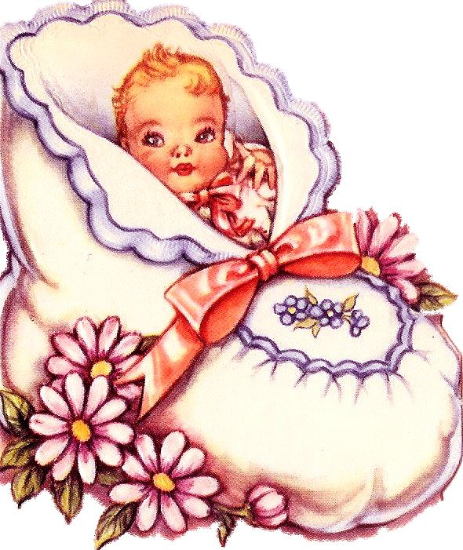

Slide 5
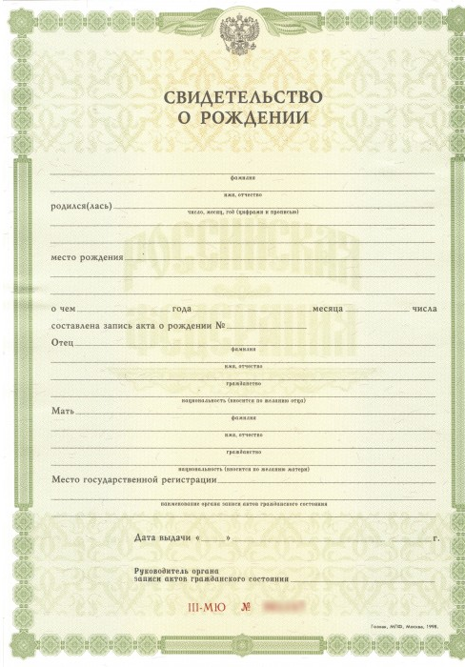

Slide 6
Я
ГРАЖДАНИН
РОССИИ

Slide 7
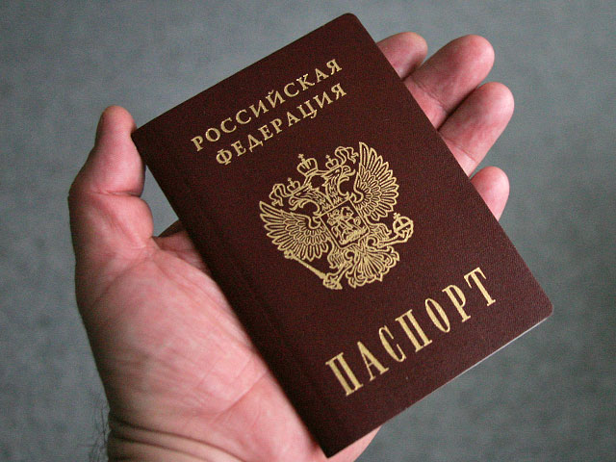

Slide 8
Дети имеют право на воспитание в семейном
окружении или быть на попечении тех,
кто обеспечит им лучший уход.

Slide 9
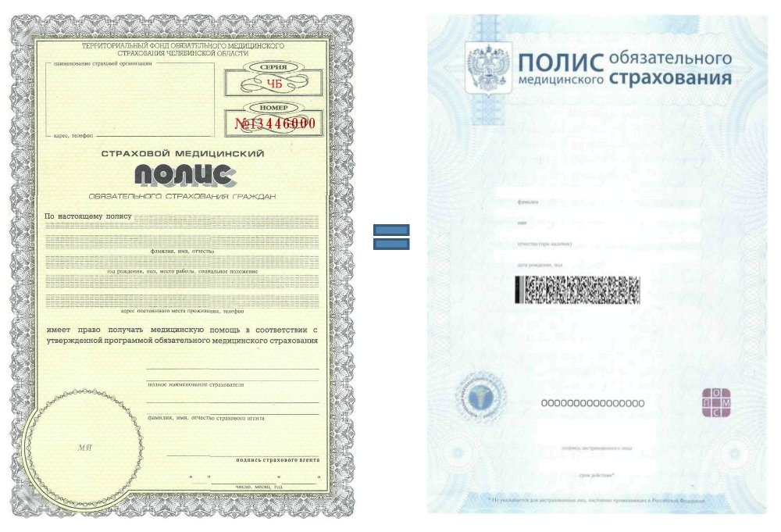

Slide 10
Каждый ребенок имеет право
на медицинскую помощь

Slide 11
Каждый ребенок имеет право на бесплатное образование

Slide 12
Каждый ребенок имеет право на отдых

